Slide 1
История военной формы. Реформы Петра I.
Классный час разработала
Гришина М.А.

Slide 2
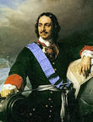
Петр I

Slide 3
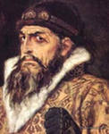
Иван Грозный

Slide 4
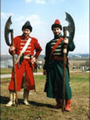
Первые стрельцы. XVI век

Slide 5
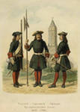
Форма рядового лейб-гвардии Преображенского полка

Slide 6
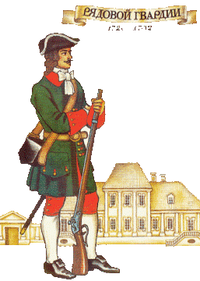
Форма рядового
лейб- гвардии
Семеновского полка
1692 г.

Slide 7
Унтер – офицер
лейб – гвардии Преображенского полка

Slide 8
Битва под Нарвой.1700 г.

Slide 9
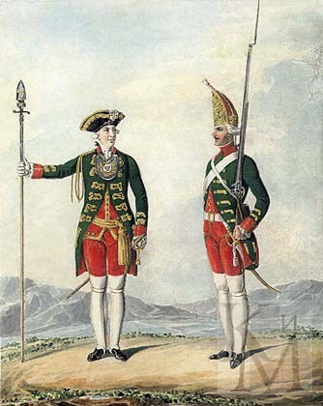
XVIII век

Slide 10
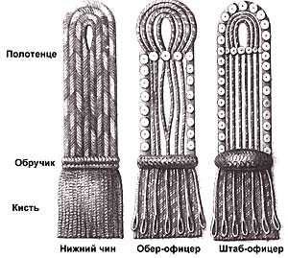
1732 г. – введены погоны

Slide 11
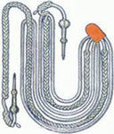
1762 г. – введены аксельбанты

Slide 12
1764 г – введены петлицы для генералов

Slide 13
1798 г – введены петлицы для военнослужащих

Slide 14
